Slide 1
«Звенящая нежность – золотой фонд Тувы»

Slide 2
Анатолий Васильевич Шатин – первый постановщик и балетмейстер тувинского танца «Звенящая нежность» ( Ээлдек шынгырааш) Музыка композитора и исследователя тувинской музыки – А.Н Аксёнова

Slide 3
А.В Шатин во дворе ГИТИСа Елизавета Чарова- жена А.В Шатина ( за три месяца до кончины 1973г) Работала в муздрамтеатре в 1943-1945гг

Slide 4
первые исполнители: Галина Севильбаа (Бады-Сагаан), Клавдия Веденеева, Аля Сельянова, Лариса Соловьева, Екатерина Харлыг, Фаина Дубовская и Наталья Ажикмаа.

Slide 5
«Звенящая нежность» Балетная группа А.В Шатина ; Тува 1943-1944 г.г

Slide 6
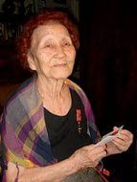
Ажыкмаа Наталья Рушева – солистка танца «Звенящая нежность»

Slide 7
Рисунок «Паук» Солистка Наталья Ажыкмаа 1943-1944 год

Slide 8
Первые исполнительницы тувинских танцев Екатерина Кыдай и Наталья Ажакмаа Рушева –ученицы А.В Шатина Кызыл, 1946г

Slide 9
Исполнительницы танца «Звенящая нежность»- участницы 6 Всемирного фестиваля молодёжи и студентов в Москве 1957году. На фото; Сай-Хоо Оюн, Галина Бады-Сагаан, Екатерина Кыдай, Наталья Дытык-Кара, Клара Намчык и Алесандр Лаптан.

Slide 10
Балетный класс А.В Шатина Тува, Кызыл; 1943год

Slide 11
Балетная группа А.В Шатина на концерте в районе Тува, 1943-1944 г.г

Slide 12
Государственный ансамбль песни и танца «Чечек» 1943-1945 г.г

Slide 13
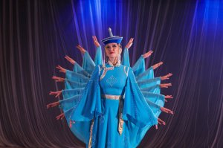
Государственный ансамбль танца и песни «Саяны»

Slide 14
